Slide 1
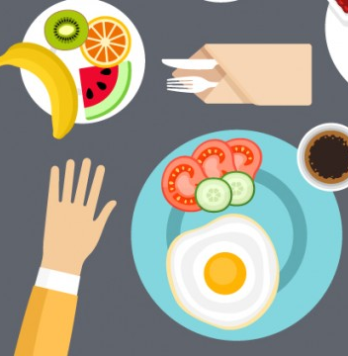
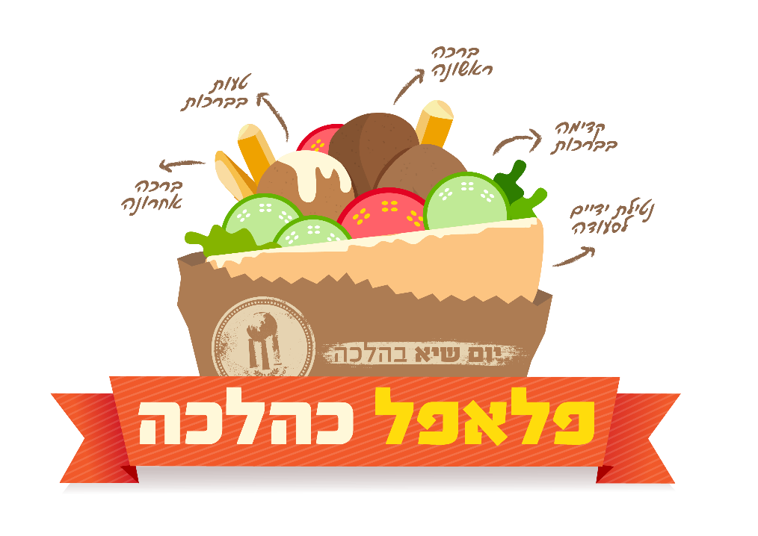
דיני קדימה בברכות
מג"ע א"ש
ב"ה

Slide 2

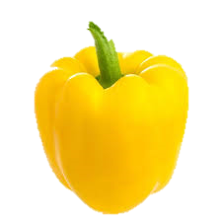
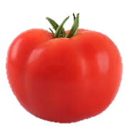
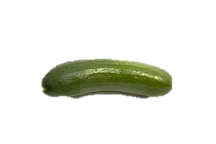
מה הכוונה במילים "מגע אש"?
ראשי תיבות: מזונות, גפן, עץ, אדמה, שהכל- המלמדים אותנו סדר קדימה בברכות.
ראשי תיבות: הבה נראה מי גדול עורך את שולחן שבת.
"ונשמרתם מאוד לנפשותיכם"- לכן אסור לנגוע באש.

Slide 3
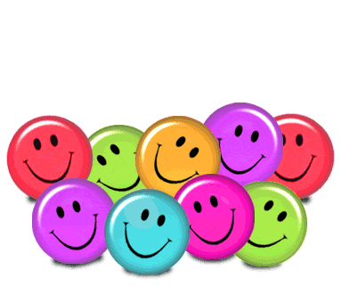
הצלחת, כל הכבוד!
לשאלה הבאה

Slide 4

נסו שנית!
לחצו כאן לחזרה לשאלה.

Slide 5
מג"ע א"ש
מזונות, גפן, עץ ,אדמה, שהכל
ראשי תיבות אילו מלמדים אותנו על סדר הברכות כשיש לפנינו סוגים שונים של מאכלים.
לשאלה הבאה

Slide 6
יוסי קיבל מסבתא ביסלי, במבה וצ'יפס.
מה יברך על כל אחד?
במבה-האדמה, צ'יפס- מזונות, ביסלי- שהכל.
במבה-שהכל,
ביסלי-מזונות, צ'יפס-האדמה.
במבה-מזונות,
ביסלי וצ'יפס- שהכל.

Slide 7
הצלחת, כל הכבוד!
לשאלה הבאה

Slide 8
נסו שנית!

Slide 9
על מה יברך קודם?
במבה
צ'יפס
ביסלי

Slide 10
הצלחת, כל הכבוד!
למה אתם צודקים?

Slide 11
נסו שנית!

Slide 12
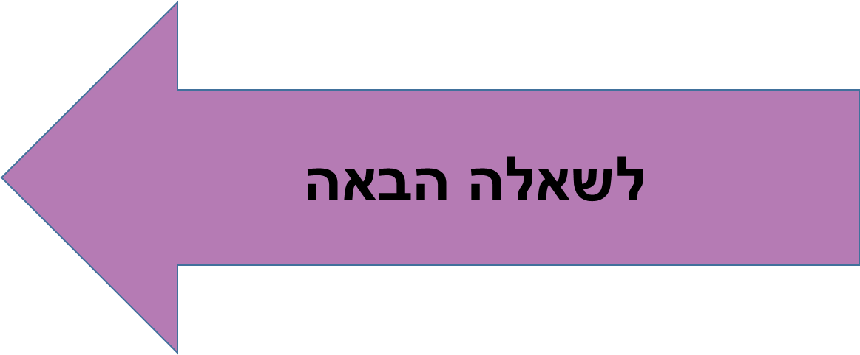
תשובה
כמובן שעל הביסלי שהרי ברכתו "מזונות".

Slide 13
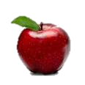
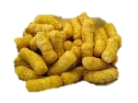
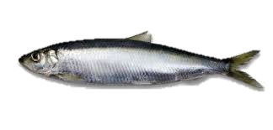


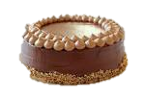
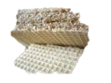


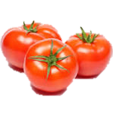
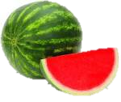
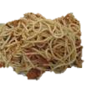
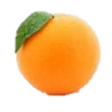
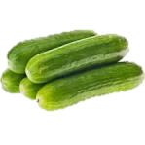
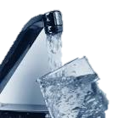
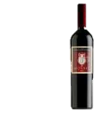

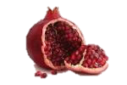
2 .סדרו את המאכלים לפי סדר המג"ע א"ש- בדקו אם צדקתם. בלחיצה על המספר בצלחת – ייכנסו אליה כל המאכלים המתאימים לה לו .
5
4
3
2
1

Slide 14
בסעודת 7 ברכות של בן דודי, אמר דוד מנחם שיש לברך קודם על היין ורק אח"כ ליטול ידיים ללחם.
התעורר ויכוח הלכתי.... האם הוא צודק?
זה לא משנה- כל אחד יברך קודם על מה שירצה.
ברכת "המוציא" קודמת ולכן יש ליטול ידיים לברך ולאכול לחם ורק אח"כ לברך על היין.
מנחם צודק –מברכים קודם על היין.

Slide 15
הצלחת, כל הכבוד!
למה אתם צודקים?

Slide 16
נסו שנית!

Slide 17
תשובה
ברכת "המוציא" קודמת לכל הברכות ולכן יש ליטול ידיים קודם כל ללחם.

Slide 18
למה מכסים את החלות בשבת?
כדי שהחלות לא יתייבשו.
כדי שהשולחן יהיה יותר מכובד ויפה.
כדי שהחלות לא יתביישו שמברכים קודם על היין.

Slide 19
הצלחת, כל הכבוד!
למה אתם צודקים?

Slide 20
נסו שנית!

Slide 21
תשובה
כי ברכת החלות קודמת לברכת היין, שהחלות לא יתביישו שמברכים קודם על היין.

Slide 22
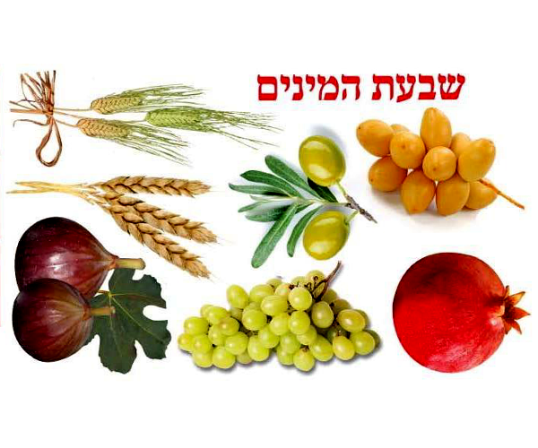
" ארץ חיטה, שעורה, גפן, תאנה ורימון,
ארץ זית שמן ודבש"
להזכירכן
 | 1 | 2 | 3 | 4 | 5
ארץ | חיטה | שעורה | גפן | תאנה | רימון
 | 1 | 2
ארץ | זית [שמן] | דבש [תמר]

Slide 23
בסדר ט"ו בשבט המשפחתי היו מונחים בקערה –תמרים, זיתים וצימוקים, את כולם אני אוהבת במידה שווה. על איזה פרי אברך?
זית
צימוקים
תמר

Slide 24
הצלחת, כל הכבוד!

Slide 25
נסו שנית!

Slide 26
תשובה
כמובן שעל הזית, מכיוון שהוא הכי קרוב למילה "ארץ" (השניה).

Slide 27
אמא טוענת שמאוד חשוב לכלול בתפריט ירקות ופירות ולכן הביאה לי לבית הספר קופסא עם סלט פירות הכולל- תפוחים, תפוזים וצימוקים.
על מה אברך?
על הצימוקים כי הם משבעת המינים.
על התפוז כי הוא ממשפ' פירות ההדר.
כמובן שעל התפוח ראשון כדי שלא ישחיר

Slide 28
הצלחת, כל הכבוד!

Slide 29
נסו שנית!

Slide 30
תשובה
יש לברך תחילה על הצימוקים כי הם משבעת המינים. ופרי משבעת המינים קודם בברכתו לפרי שאינו משבעת המינים.

Slide 31
כאשר רינה הגיעה ללמוד איתי למבחן בחשבון הגישה לנו אמא צלחת עם פירות קיץ. בצלחת היו כמה משמשים שלמים וכן קוביות אפרסקים וקוביות של שזיפים. על מה אברך תחילה?
על האפרסק כיון שהוא הפרי הכי גדול.
על השזיפים כי מהם מכינים ריבה משובחת.
על המשמש כיוון שהוא שלם.

Slide 32
הצלחת, כל הכבוד!

Slide 33
נסו שנית!

Slide 34
תשובה
יש לברך על המשמש.
כאשר מונחים לפניי פירות שלמים ופירות חתוכים- יש לברך על השלם.

Slide 35
על איזה נוזל המופק משבעת המינים יש ברכה מיוחדת ולמה?
יין- כי יין משמח לבב אנוש.
דבש תמרים- מכיוון שהוא מתוק ומרוכז.
שמן זית- כי הוא משקה מבריא.

Slide 36
הצלחת, כל הכבוד!

Slide 37
נסו שנית!

Slide 38
תשובה
על היין קבעו ברכה מיוחדת כי יין משמח לבב אנוש

Slide 39
נפתחה בשכונתינו חנות משקאות. בעל החנות הציע טעימות מכל סוגי המשקאות שבחנות. על השולחן הונחו יין, מיץ תפוזים, מיץ אשכוליות, וקוקה קולה. אני וחברתי דיני החלטנו לטעום מהכל. דיני טעמה קודם מהמיץ תפוזים ואני קודם מהיין (כמובן שלא שכחנו לברך).
מי צדקה?
אף אחת
דיני
אני

Slide 40
הצלחת, כל הכבוד!

Slide 41
נסו שנית!

Slide 42
תשובה
אני צדקתי, לפי מג"ע א"ש- ברכת "הגפן" קודמת לברכת "העץ"

Slide 43
בבוקר חברותי בביתה של המורה, היא הגישה לתלמידות בסיום הארוחה קערות עם אבטיח ומלון.
התלמידות התווכחו על איזה מהפירות לברך, אביגיל אמרה שיש לברך על האבטיח כי הוא חזק יותר, דבורי אמרה שצריך לברך על המלון כי הוא יותר מתוק ושירה אמרה שכל אחת תברך על מה שהיא יותר אוהבת.
מי צודקת?
שירה
דבורי
אביגיל

Slide 44
הצלחת, כל הכבוד!

Slide 45
נסו שנית!

Slide 46
תשובה
שירה צודקת, כאשר הברכות זהות- יש לברך קודם על המאכל שחביב עליו יותר.

Slide 47

ולסיום נאחל,
שנקפיד על ברכות כהלכה
ונבורך מ-ה', מקור הברכה!

